Slide 1
Проблемы анализа Конфиденциального аудита материнской смертности
Малгаздаров Гибрат Тлеукенович – секретарь ЦККА МС РК, главный специалист отдела ЦСМП, РГП на ПХВ «РЦРЗ» МЗ РК
Астана 2018

Slide 2
≈ 8 000 000 страдают от осложнений, связанных с беременностью

Slide 3
≥ 500 000 умирают от осложнений связанных с беременностью

Slide 4
Инструмент для проведения Конфиденциального расследования материнской смертности

Slide 5
Цикл проведения аудита
Выявление
Случаев
МС
Оценка и
совершенствование
Конфиденциальный
сбор данных
Рекомендации к
Действию
И руководства
Анонимный анализ
Руководящий принцип – использования цикла наблюдения. Постоянный процесс. Конечная цель процесса наблюдения – действие, а не просто подсчет случаев и вычисление процента.

Slide 6
Принципы КИСМС
Важность признания на государственном и местном уровне
Строгая конфиденциальность
Анонимность анкет (конфиденциальные комментарии акушерок, м/сестёр, врачей и т.д.)
Независимость
Команда единомышленников (команда ЦККА)
Мультидисциплинарный подход
Патологоанатомическое исследование
Юридическая защита
Комментарии родственников
Аудит основан на принципах ДМ
Выпуск обзора материнской смертности

Slide 7
Миссия Конфиденциального аудита материнской смертности
Конфиденциальный аудит материнской смертности предназначен для снижения и предупреждения материнской смертности.
Конфиденциальный аудит материнской смертности позволяет выявить реальные медицинские и немедицинские причины, приведшие к случаям материнской смертности, в том числе социального и семейного характера;
Конфиденциальный аудит материнской смертности проводится на основе научно-доказательной медицины случаев материнской смертности, с установлением отрицательных факторов на общественном уровне, а также на уровне медицинских организаций.

Slide 8
Порядок проведения КАМС в РК
Региональный координатор КАМС
Секретарь
КАМС
Председатель
КАМС
Сотрудничает с РК КАМС;
Присваивает код;
Окончательное обезличивание;
Подготовка документов к заседанию ЦККА;
Протокол ЦККА.
Надзор за проведением КАМС на всех этапах;
Проводит заседания ЦККА;
Разрабатывает и опубликовывает отчет с рекомендациями 1 раз в 3 года.
Информирование (3 дня);
Сбор и обезличивание (1 месяц);
Анкетирование мед.персонала/родственников;
Направление в ЦККА.

Slide 9
Взаимодействие между РЦРЗ и ЦККА по вопросам предоставления результатов аудита
Региональный координатор
Председатель ЦККА
РЦРЗ
Протокол (секретарь)
Документы
Совещание (обсуждение)
Секретарь
ЦККА МС
Член ЦККА для экспертизы

Slide 10
Проблемы
Организационно-административные:
Сложности интерпретации Конфиденциального аудита;
Частая смена координаторов;
Отсутствие финансовой мотивации.

Slide 11
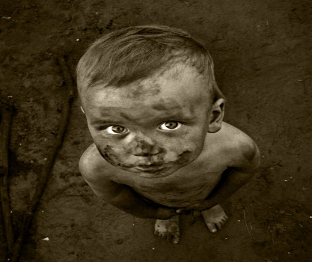
Проблемы
Низкое качество предоставляемой документации:
Низкое качество ксерокопий.
Анкеты малоинформативные, а порой полное их отсутствие;
Неполная медицинская документация, отсутствие данных патологоанатомического вскрытия, листов интенсивного наблюдения, наркозных карт, протоколов гемотрансфузий.
Несвоевременное предоставление документации.

Slide 12
Предоставление случаев материнской смертности
№ | Регион | Официально | Поступило в РЦРЗ
1 | Акмолинская область | 5 | 5
2 | Атырауская область | 1 | 0
3 | ВКО | 3 | 0
4 | Жамбылская область | 2 | 2
5 | ЗКО | 1 | 1
6 | Костанайская область | 1 | 1
7 | Мангистауская область | 3 | 3
8 | Павлодарская область | 0 | 0
9 | СКО | 1 | 0
10 | Карагандинская область | 5 | 3
11 | Кызылординская область | 2 | 2
12 | Актюбинская область | 1 | 1
13 | Алматинская область | 4 | 0
14 | ЮКО (Туркестанская область + Шымкент) | 9 | 9
15 | Астана | 6 | 6
16 | Алматы | 4 | 0
 | Итого | 48 | 34

Slide 13
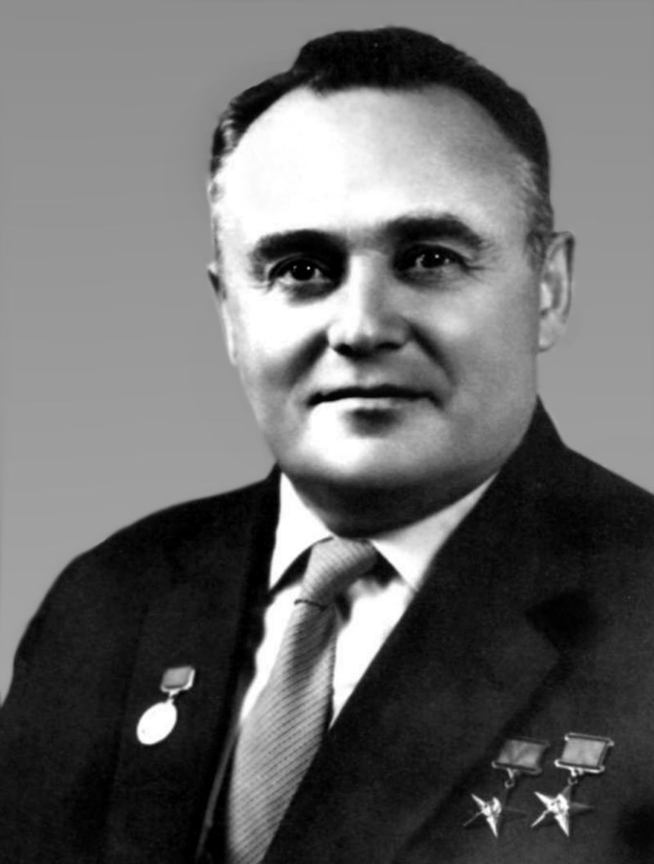
«Кто хочет работать - ищет средства, кто не хочет – причины».
Сергей Павлович Королев
Советский учёный, инженер-конструктор, главный организатор производства ракетно-космической техники СССР

Slide 14
Спасибо за Внимание!

